Slide 1
ПРОГРАММЫ И ПРОЕКТЫ ДЕТСКИХ ОБЩЕСТВЕННЫХ ОБЪЕДИНЕНИЙ ГОРОДА В 2019/2020 УЧЕБНОМ ГОДУ

Slide 2
Ростовская городская детская общественная организация «Ростовский Союз детских и молодежных организаций»
Муниципальное бюджетное учреждение дополнительного образования
«Дворец творчества детей и молодежи»
Общероссийская общественно-государственная детско-юношеская организация
«Российское движение школьников»
Всероссийское детско-юношеское военно-патриотическое общественное движение
«ЮНАРМИЯ»

Slide 3
ДЕТСКИЕ ОБЪЕДИНЕНИЯ
ДЕТСКАЯ ОРГАНИЗАЦИЯ
КЛУБ ВОЛОНТЕРОВ
ПРЕСС (МЕДИА-) ЦЕНТР
КЛУБ КВН
ЭКОЛОГИЧЕСКИЙ КЛУБ
ОТРЯД ВОЖАТЫХ
ЮНАРМЕЙСКИЙ ОТРЯД
ОТРЯД ЮИД
ШКОЛЬНОЕ САМОУПРАВЛЕНИЕ
ОТДЕЛЕНИЕ РДШ
ШКОЛЬНЫЙ ПАРЛАМЕНТ
ШКОЛЬНОЕ ПРАВИТЕЛЬСТВО
ГСУ
УЧЕНИЧЕСКИЙ СОВЕТ
СОВЕТ ЛИДЕРОВ

Slide 4
ГОДОВАЯ ЦИКЛОГРАММА РАБОТЫ С ДЕТСКИМИ ОБЪЕДИНЕНИЯМИ
ОСЕНЬ | формирование городского реестра детских объединений, стартовые мероприятия городских проектов и программ (слеты, сборы), осенний сбор лидеров «Академия успеха»
ЗИМА | календарные мероприятия городских проектов и программ (акции, конкурсы, праздники, дни единых действий), зимняя школа лидеров «Академия успеха»
ВЕСНА | итоговые фестивали детских объединений городской конкурс «Лидер года» конкурс на лучшее детское объединение весенний турнир лидерских команд Итоговая Ассамблея детских объединений
ЛЕТО | Летняя школа КВН Летний лагерь юных журналистов Летняя школа лидеров «Академия успеха» Летние фестивали РДШ

Slide 5
ГОРОДСКИЕ ПРОЕКТЫ ДЛЯ ДЕТСКИХ ОБЪЕДИНЕНИЙ И ОРГАНОВ ШКОЛЬНОГО САМОУПРАВЛЕНИЯ
ГОРОДСКАЯ ЛИГА ВОЛОНТЕРОВ
ШКОЛЬНАЯ ЛИГА КВН
ЛИГА ЮНЫХ ЖУРНАЛИСТОВ
ГОРОДСКАЯ ЛИГА ВОЖАТЫХ
ГОРОДСКАЯ ЭКОЛОГИЧЕСКАЯ ЛИГА
ПРОЕКТ «СОЗДАВАЯ БУДУЩЕЕ»

Slide 6
ГОРОДСКИЕ ПРОЕКТЫ ДЛЯ ДЕТСКИХ ОБЪЕДИНЕНИЙ И ОРГАНОВ ШКОЛЬНОГО САМОУПРАВЛЕНИЯ
ПРОЕКТ «АКАДЕМИЯ УСПЕХА»

Slide 7
ГОРОДСКИЕ ПРОЕКТЫ ДЛЯ ДЕТСКИХ ОБЪЕДИНЕНИЙ И ОРГАНОВ ШКОЛЬНОГО САМОУПРАВЛЕНИЯ
ПРОЕКТ «АКАДЕМИЯ УСПЕХА»
ЛЕТНИЙ ЛАГЕРЬ
ОСЕННЯЯ ШКОЛА
ЗИМНЯЯ ШКОЛА
ВЕСЕННИЙ СБОР
ВЕСЕННИЙ ТУРНИР
ОСЕННИЙ СБОР
очно-заочная школа лидерства

Slide 8
ГОРОДСКИЕ ПРОЕКТЫ ДЛЯ ДЕТСКИХ ОБЪЕДИНЕНИЙ И ОРГАНОВ ШКОЛЬНОГО САМОУПРАВЛЕНИЯ
РОССИЙСКОЕ ДВИЖЕНИЕ ШКОЛЬНИКОВ
5 флагманских
проектов
8 традиционных
проектов
1. «Классные встречи»
2. «Добро не уходит на каникулы»
3. «Лига вожатых»
4. «РДШ – территория самоуправления»
5. «Я познаю Россию»
1. «Школьный музей»
2. «Веселые старты»
3. «Сила РДШ»
4. «Лига ораторов»
5. Военно-спортивные игры
6. «Моя история»
7. «Экотренд»
8. «Медиаграмотность»
7 пилотных
проектов
1. «ВПорядке»
2. «Классный час. Перезагрузка»
3. «Здоровье с РДШ»
4. «Игротека»
5. «Информационная культура и безопасность»
6. «Профориентация в цифровую эпоху»
7. «Дизайн информации и пространства»

Slide 9
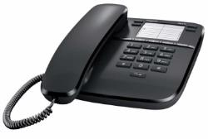
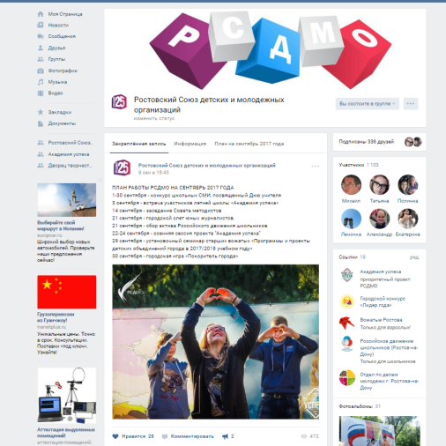
КОНТАКТЫ
240-13-92
rsdmo@mail.ru
https://vk.com/rsdmo

